Slide 1
PSIKOLOGI
KOMUNIKASI

Slide 2


SEPANJANG KEHIDUPAN ANDA, JUTAAN PESAN TELAH ANDA SAMPAIKAN DAN ANDA TERIMA

Slide 3

DARI JUTAAN PESAN TERSEBUT, BERAPA BANYAK PESAN ORANG LAIN YANG ANDA PAHAMI DAN PESAN ANDA DIPAHAMI OLEH ORANG LAIN?

Slide 4
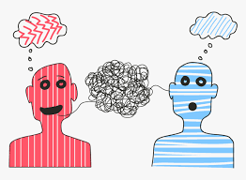

SEBERAPA YAKIN ANDA DENGAN KEMAMPUAN BERKOMUNIKASI ANDA?

Slide 5

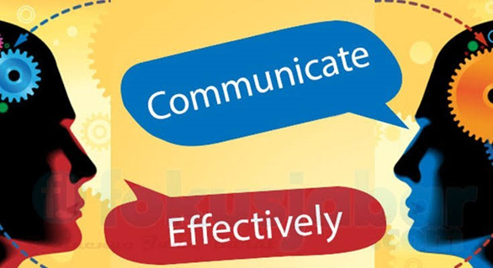
APAKAH KOMUNIKASI YANG ANDA LAKUKAN SUDAH EFEKTIF?

Slide 6
3 PARADIGMA OBJEK IKOM (VARDIANSYAH, 2005: 27)
PARADIGMA
KOMUNIKASI MESTI TERBATAS PADA PESAN YG DISENGAJA DIARAHKAN SESEORANG & DITERIMA O/ ORANG LAINNYA.
KOMUNIKASI WAJIB MENCAKUP SEMUA PERILAKU YG BERMAKNA BAGI PENERIMA, APAKAH DISENGAJA ATAU TIDAK.
KOMUNIKASI HARUS MENCAKUP PESAN2 YANG DISAMPAIKAN DENGAN SENGAJA, NAMUN DERAJAT KESENGAJAAN SULIT DIUKUR.

Slide 7
TABEL PARADIGMA & 9 JENIS PERILAKU

Slide 8
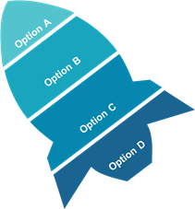
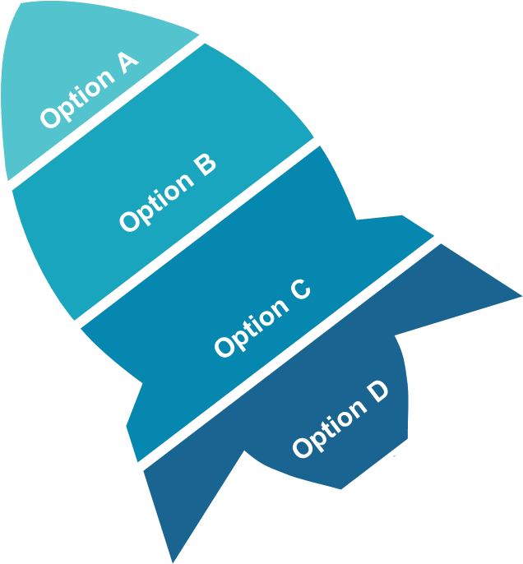

Slide 9
Komunikasi dan Ilmu Komunikasi
KOMUNIKASI
Suatu proses melalui mana seseorang menyampaikan stimulus (biasanya dlm bentuk kata2) dgn tujuan mengubah atau membentuk perilaku orang lain. (Hovland, janis, kelly, 1953)
Suatu proses yg membuat sesuatu dari semula yg dimiliki seseorang (monopoli) menjadi dimiliki dua orang atau lebih. (Gode, 1959)
Proses penyampaian informasi, gagasan, emosi, keahlian, dll. Melalui penggunaan simbol2 seperti kata2, gambar2, angka2, dll. (Berelson & steiner, 1964)
Seluruh prosedur melalui mana pikiran seseorang dapat memengaruhi pikiran orang lain. (Weaver, 1949)

Slide 10
Komunikasi dan Ilmu Komunikasi
KOMUNIKASI
ILMU KOMUNIKASI
Suatu proses yg membuat sesuatu dari semula yg dimiliki seseorang (monopoli) menjadi dimiliki dua orang atau lebih. (Gode, 1959)
Communication is the process of transmitting fact, beliefs, attitudes, emotional reactions, or any other content of awareness between human beings” (Roucek & Warren, 1963 : 279).
Donald Byker dan Loren J. Anderson: Komunikasi adalah berbagi informasi antara dua orang atau lebih
ILMU YANG MEMELAJARI…..+ DEFINISI
Everet M. Rogers: komunikasi adalah proses saat suatu ide dialihkan dari sumber kepada suatu penerima atau lebih, dengan maksud untuk mengubah tingkah laku.
Shanon dan Weaver: komunikasi adalah bentuk interaksi manusia yang saling mempengaruhi satu sama lain, sengaja atau tidak sengaja dan tidak terbatas pada bentuk pada bentuk komunikasi verbal, tetapi juga dalam hal ekspresi muka, lukisan, seni , dan teknologi.
Usaha penyampaian pesan antar manusia (Vardiansyah, 2005)

Slide 11
PSIKOM BERGUNA UNTUK MENCAPAI KOMUNIKASI YANG EFEKTIF
1
PENGERTIAN
2
KESENANGAN
3
PENGARUH PADA SIKAP
HUBUNGAN YANG MAKIN BAIK
4
5
TINDAKAN

Slide 12
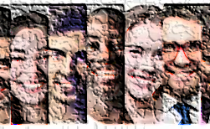





PENGERTIAN : PENERIMAAN ISI STIMULI SECARA CERMAT/ TEPAT OLEH KOMUNIKATE.
KESENANGAN: KOMUNIKASI DILAKUKAN TIDAK UNTUK MENCARI INFORMASI ATAU MEMBENTUK PENGERTIAN, TAPI HANYA SEKEDAR MENIMBULKAN KESENANGAN (PHATIC COMN)
MEMENGARUHI SIKAP: IDE, PENDAPAT, SIKAP, DAN TINDAKAN ORANG LAIN SESUAI DENGAN KEINGINAN KOMTOR.
HUBUNGAN SOSIAL YANG BAIK: KEBUTUHAN SOSIAL DIBENTUK ATAU TERBENTUK DARI PROSES KOMUNIKASI. (INCLUSION: INTERAKSI DAN ASOSIASI. CONTROL: PENGENDALIAN DAN KEKUASAAAN. KASIH SAYANG: AFFECTION)
TINDAKAN: EFEKTIVITAS KOMUNIKASI TERUJI/ TERUKUR DARI TINDAKAN NYATA YANG DILAKUKAN OLEH KOMUNIKATE.

Slide 13


SEPERTINYA MUSTAHIL UNTUK MENYAMAKAN SEMUA “WARNA”, TAPI PALING TIDAK PROSES KOMUNIKASI DAPAT BERLANGSUNG DENGAN BAIK.

Slide 14
DALAM PSIKOLOGI, KOMUNIKASI DIMAKNAI (DICTIONARY OF BEHAVIORAL SCIENCE):
PENYAMPAIAN PERUBAHAN ENERGI DARI SATU TEMPAT KE TEMPAT LAIN (MIS, SISTEM SARAF, CAHAYA, GELOMBANG SUARA)
PENYAMPAIN ATAU PENERIMAAN SIGNAL ATAU PESAN O/ ORGANISME
PESAN YANG DISAMPAIKAN
PROSES YG DILAKUKAN SATU SISTEM U/ SISTEM YG LAIN MELALUI PENGATURAN SIGNAL2 LAIN YG DISAMPAIKAN
PENGARUH SATU WILAYAH PERSONA TETRHADAP WILAYAH PERSONA YG LAIN
PESAN PASIEN KEPADA PEMBERI TERAPI DALAM PSIKOTERAPI
KATA KOMUNIKASI DIARTIKAN: PROSES, PENGARUH, PESAN PASIEN DALAM PSIKOTERAPI

Slide 15
PSIKOLOGI: SCIENCE THAT ATTEMPTS TO DESCRIBE, PREDICT, AND CONTROL MENTAL AND BEHAVIORAL EVENTS (MILLER)
KOMUNIKASI: THE PROCESS BY WHICH AN INDIVIDUAL TRANSMITS STIMULI (USUALLY VERBAL) TO MODIFY THE BEHAVIOUR OF OTHER INDIVIDUALS (HOVLAND, JANIS, KELLY)
PSIKOLOGI KOMUNIKASI:
ILMU YANG BERUSAHA MENGURAIKAN, MERAMALKAN, DAN MENGENDALIKAN PERISTIWA MENTAL DAN BEHAVIORAL DALAM PERILAKU SEBAGAI AKIBAT BERLANGSUNGNYA KOMUNIKASI.

Slide 16
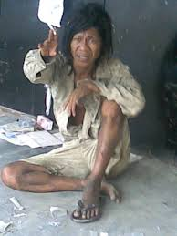
KARAKTERISTIK MANUSIA KOMUNIKAN
GNOTHI SEUTHON: KENALI DIRIMU!
PSIKOANALISIS: HOMO VOLENS
KOGNITIF: HOMO SAPIENS
BEHAVIORISME: HOMO MECHANICUS
HUMANISME: HOMO LUDENS

Slide 17
Mengapa anda sekarang berada disini?
Saya ada disini karena…..

Slide 18
FAKTOR2 PERSONAL YANG BERPENGARUH PADA PERILAKU MANUSIA
FAKTOR BIOLOGIS (MOTIF PRIMER)
-Instink/naluri. Naluri mempertahankan diri; memperbanyak keturunan; naluri beragama (species characteristic behavior)
-Motif biologis (makan-minum, istiraharat, tidur (visceral motives)

Slide 19
FAKTOR SOSIOPSIKOLOGIS (KOMPONEN AFEKTIF, KOGNITIF, KONATIF)
AFEKTIF
MOTIF SOSIOGENIS (MOTIF SEKUNDER)
MOTIF INGIN TAHU
MOTIF KOMPETENSI
MOTIF CINTA
MOTIF HARGA DIRI
KEBUTUHAN AKAN NILAI, MAKNA KEHIDUPAN
KEBUTUHAN PEMENUHAN DIRI

Slide 20
2. SIKAP
“kecenderungan bertindak, berpersepsi, berpikir dan merasa dalam menghadapi objek, ide, situasi, nilai.
sikap mempunyai daya pendorong/motivasi
relatif menetap
mengandung objek evaluatif
timbul dari pengalaman

Slide 21
3. EMOSI
“kegoncangan organisme yg disertai oleh gejala kesadaran, perilaku, dan fisiologis.
Fungsi emosi:
Energizer
Messenger in intrapersonal
Messenger in interpersonal
Information source for our success

Slide 22
KOGNITIF
KEPERCAYAAN: keyakinan bahwa sesuatu “benar/salah” atas dasar bukti, sugesti otoritas, pengalaman, intuisi”/ rasional atau irrasional.
KEPECAYAAN DIBENTUK OLEH:
a. Pengetahuan (jumlah informasi yg dimiliki)
b. Kebutuhan (terhadap situasi tertentu)
c. Kepentingan (ekonomi, politik, sosial dsb) (Solomon E. Asch, 1959)

Slide 23
KONATIF/ Psikomotorik
KEBIASAAN : “ ASPEK PERILAKU MANUSIA MANUSIA YANG MENETAP, BERLANGSUNG SECARA OTOMATIS/TIDAK DIRENCANAKAN. PELAZIMAN ATAU PERILAKU TERTENTU DALAM WAKTU LAMA
KEBIASAAN MEMBERIKAN POLA PERILAKU YG DAPAT DIPREDIKSI
contoh?

Slide 24
KEMAUAN
a. Hasil keinginan untuk mencapai tujuan tertentu
b. Berdasarkan pengetahuan tentang cara2 untuk capai tujuan
c. Dipengaruhi oleh energi dan kecerdasan
d. Tepat energi, tepat sasaran
KEMAUAN MEMBEDAKAN “ORANG BESAR ATAU KECIL” (HEINRICH HEINE)

Slide 25
FAKTOR2 SITUASIONAL
Menurut Edward G. Sampson:
Aspek objektif lingkungan:
Faktor ekologis
  geografis
  Iklim dan meteorologis
b. Faktor desain dan arsitektural (sociopetal vs sociofugal)
c. Faktor temporal (pengaruh waktu thd bioritma manusia/siklus fisik, siklus emosional, siklus intelektual)
d. Suasana perilaku (pengaruh lingkungan/tempat)
e. Faktor teknologi (lingkungan teknologi/technosphere → sociosphere → infosphere → psychosphere)
Notes:
Temporal: pesan yg sama disampaikan pd wkt yg berbeda bisa jd memberikan makna yg berbeda. Yg mempengaruhi manusia bukan saja dimana mereka berada ttp jg bilamana mrk mereka berada
Sociopetal: desain bangunan yg mendorong org untuk berinteraksi vs sociofugal
Technosphere: sistem energi, sistem produksi, sistem distribusi membentuk perilaku sosial (sociosphere) menimbulkan pola penyebaran informasi (infosphere) dan mempengaruhi suasana kejiwaan (psychosphere)

Slide 26
f. Faktor sosial:
  Struktur organisasi dan kelompok (besar/kecil; jaringan kom; struktur pengambilan keputusan)
  Sistem peranan (norma kelompok)
  Karakteristik populasi (usia, kecerdasan, psikografis, lifestyle dsb)
2. Lingkungan psikososial yang kita persepsi
a. Iklim organisasi dan kelompok
b. Ethos (pola kebudayaan yg dominan) dan iklim kultural (masyarakat sinergi tinggi dan sinergi rendah)
3. Stimuli yang mendorong dan memperteguh perilaku
Orang lain
Situasi pendorong perilaku.
Notes:
Iklim psikososial: menunjukkan persepsi org ttg kebebasan individual, keketatan pengawasan, kemungkinan kemajuan, tingkat keakraban.

Slide 27



SISTEM KOMUNIKASI INTRAPERSONAL

Slide 28
FUNGSI2 PSIKIS MANUSIA
A. PENGINDERAAN (SENSASI)
  ADANYA OBJEK YANG DIAMATI
  ALAT INDERA YANG BERFUNGSI BAIK
  ATENSI (PERHATIAN)
  B. PERSEPSI
  KEMAMPUAN MANUSIA UNTUK MEMBEDAKAN, MENGELOMPOKKAN, MEMFOKUSKAN, SESUATU UNTUK KEMUDIAN DIBERI MAKNA (INTERPRETASI)

Slide 29
FUNGSI2 PSIKIS MANUSIA
PERSEPSI ADALAH PENGALAMAN TENTANG OBJEK, PERISTIWA, ATAU HUBUNGAN2 YANG DIPEROLEH DENGAN MENYIMPULKAN INFORMASI DAN MENAFSIRKAN PESAN. KEGIATAN PERSEPSI ADALAH MEMBERIKAN MAKNA PADA STIMULI INDERAWI.
SENSASI ADALAH BAGIAN DARI PERSEPSI.

Slide 30
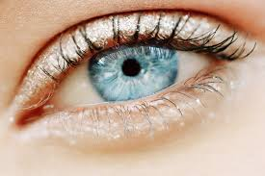
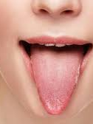



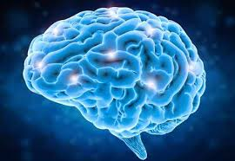
YANG TERLIBAT DALAM PROSES PERSEPSI (INTERPRETASI/PEMAKNAAN):
SENSASI
ATENSI (PERHATIAN)
- FAKTOR SITUASIONAL (GERAKAN, INTENSITAS STIMULI, KEBARUAN, PERULANGAN)
-FAKTOR INTERNAL/ PERSONAL (- FAKTOR BIOLOGIS DAN SOSIOPSIKOLOGIS (MOTIF SOSIOGENIS, SIKAP, KEBIASAAN, KEMAUAN)

Slide 31

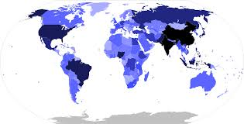

C. EKSPEKTASI (FAKTOR FUNGSIONAL) : KEBUTUHAN, PENGALAMAN MASA LALU, FAKTOR PERSONAL
D. FAKTOR STRUKTURAL ( PERISTIWA DIPAHAMI DENGAN MELIHAT PERISTIWA TERSEBUT SECARA M ENYELURUH, TIDAK SEPOTONG2)

Slide 32
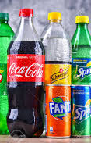
DALIL² PERSEPSI
1. BERSIFAT SELEKTIF SECARA FUNGSIONAL (OBJEK2 YG MENDAPATKAN TEKANAN DALAM PROSES PERSEPSI ADALAH OBJEK2 YANG MEMENUHI TUJUAN INDIVIDU)
MISAL: ORANG HAUS LEBIH TERTARIK UNTUK MELIHAT IKLAN SOFTDRINK DIBANDINGKAN IKLAN OLI

Slide 33

DALIL² PERSEPSI
2. MEDAN PERSEPTUAL DAN KOGNITIF SELALU DIORGANISASIKAN DAN DIBERI ARTI. STIMULI DISUSUN BERDASARKAN KONTEKS.
BILA STIMULI YG DITERIMA TIDAK LENGKAP MAKA KITA AKAN MENGISINYA DENGAN INTERPRETASI YG KONSISTEN DENGAN RANGKAIAN STIMULI YANG KITA TERIMA.
MISAL: ITULAH MENGAPA GOSIP TIDAK AKURAT
3. SIFAT2 PERSEPTUAL DAN KOGNITIF DARI SUBSTRUKTUR DITENTUKAN PADA UMUMNYA OLEH SIFAT2 STRUKTUR SECARA KESELURUHAN.
INTERPRETASI YANG DIBERIKAN KEPADA STIMULI YANG SAMPAI PADA ALAT SENSOR KITA TERGANTUNG PADA KONTEKS SAAT KITA MELAKUKAN PERSEPSI.
Lips or leaf?

Slide 35
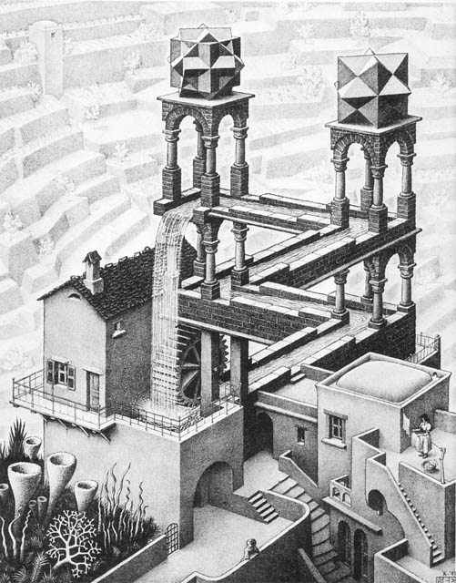
Waterfall by M. C. Escher (1961)
https://www.lockhaven.edu/~dsimanek/3d/illus1.htm.

Slide 36
SISTEM YANG SANGAT BERSTRUKTUR, YANG MENYEBABKAN ORGANISME SANGGUP MEREKAM FAKTA TENTANG DUNIA DAN MENGGUNAKAN PENGETAHUANNYA UNTUK MEMBIMBING PERILAKUNYA
JOHN GRIFFITH:MEMORI MANUSIA MAMPU MENYIMPAN 10¹¹ (SERATUS TRILIUN) BIT INFORMASI
MEMORI

Slide 37

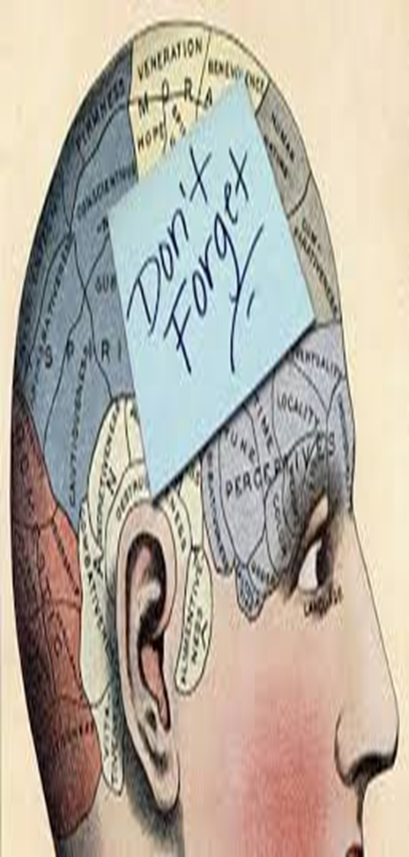
1. PEREKAMAN (ENCODING): PENCATATAN INFORMASI MELALUI RESEPTOR INDERA DAN SIRKUIT SARAF INTERNAL. (PROSES TIDAK DIKETAHUI)
2. PENYIMPANAN (STORAGE): BERAPA LAMA INFORMASI ITU BERADA DALAM OTAK KITA, DALAM BENTUK APA, DAN DIMANA. PENYIMPANAN BISA AKTIF ATAU PASIF. (PROSES TIDAK DIKETAHUI)
3. PEMANGGILAN (RETRIEVAL): KEGIATAN MENGINGAT KEMBALI
3 TAHAPAN MEMORY

Slide 38
1. PEREKAMAN (ENCODING): PENCATATAN INFORMASI MELALUI RESEPTOR INDERA DAN SIRKUIT SARAF INTERNAL. (PROSES TIDAK DIKETAHUI)
2. PENYIMPANAN (STORAGE): BERAPA LAMA INFORMASI ITU BERADA DALAM OTAK KITA, DALAM BENTUK APA, DAN DIMANA. PENYIMPANAN BISA AKTIF ATAU PASIF. (PROSES TIDAK DIKETAHUI)
3. PEMANGGILAN (RETRIEVAL): KEGIATAN MENGINGAT KEMBALI
3 TAHAPAN MEMORI

Slide 39
STRUKTUR INGATAN DAPAT DIBEDAKAN
MENJADI TIGA SISTEM, YAITU: (A) SISTEM INGATAN SENSORIK (SENSORY MEMORY), (B) SISTEM INGATANJANGKA PENDEK ATAU SHORT TERM MEMORY (STM), DAN (C) SISTEM INGATAN JANGKA PANJANG ATAU
LONG TERM MEMORY (LTM). SISTEM INGATAN TERSEBUT DIKENAL SEBAGAI MODEL PARADIGMA ATKINSON DAN SHIFFRIN YANG TELAH DISEMPUR‐
NAKAN OLEH TULVING DAN MADIGAN (SOLSO, 1995).

Slide 40
MEMORI SENSORI MENCATAT INFORMASI ATAU STIMULI YANG MASUK MELALUI SALAH SATU ATAU KOMBINASI DARI PANCA INDRA, YAITU SECARA VISUAL MELALUI MATA, PENDENGARAN MELALUI TELINGA, BAU MELALUI HIDUNG, RASA MELALUI
LIDAH, DAN RABAAN MELALUI KULIT. BILA INFORMASI ATAU STIMULI TERSEBUT TIDAK DIPERHATIKAN AKAN LANGSUNG TERLUPAKAN, NAMUN BILA DIPERHATI‐
KAN MAKA INFORMASI TERSEBUT DITRANSFER KE SISTEM INGATAN JANGKA PENDEK.

Slide 41
SISTEM INGATANJANGKA PENDEK MENYIMPAN INFORMASI ATAUSTIMULI SELAMA SEKITAR 30 DETIK, DAN HANYASEKITAR TUJUH BONGKAHAN INFORMASI (CHUNKS)DAPAT DISIMPAN DAN DIPELIHARA DI SISTEMMEMORI JANGKA PENDEK DALAM SUATU SAAT. SETELAH BERADA DI SISTEM MEMORI JANGKAPENDEK, INFORMASI TERSEBUT DAPAT DITRANSFERLAGI DENGAN PROSES PENGULANGAN KE SISTEMINGATAN JANGKA PANJANG UNTUK DISIMPAN, ATAU
DAPAT JUGA INFORMASI TERSEBUT HILANG/TERLUPAKAN KARENA TERGANTIKAN OLEH TAMBAHAN BONGKAHAN INFORMASI BARU (DISPLACEMENT) (SOLSO, 1995).

Slide 42

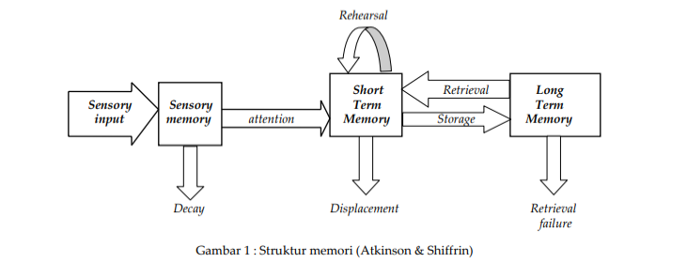

Slide 43

PENGINGATAN (RECALL). PROSES AKTIF UNTUK MENGHASILKAN KEMBALI FAKTA DAN INFORMASI SECARA KATA DEMI KATA (VERBATIM).
PENGENALAN (RECOGNITION). PENGENALAN LEBIH GAMPANG DARIPADA PENGINGATAN. KITA TIDAK PERLU MERANGKAI INGATAN SEPERTI PADA TAHAP SEBELUMNYA. DALAM PENGENALAN KITA MEMILIH DIANTARA BEBERAPA FAKTA YANG DIBERIKAN.
BELAJAR LAGI (RELEARNING). BELAJAR LAGI ADALAH MENGUASAI KEMBALI PELAJARAN YANG SUDAH PERNAH KITA PEROLEH.
REDINTEGRASI (REDINTEGRATION). ADALAH KEGIATAN MEREKONSTRUKSI SELURUH MASA LALU DARI SATU PETUNJUK KECIL MEMORI (MEMORY CUES), BAIK BERUPA WARNA, TEMPAT, ATAUPUN BAU TERTENTU.
JENIS MEMORI

Slide 44
TEORI MEMORI
TEORI AUS (DISUSE THEORY). MEMORI MANUSIA AKAN MEMUDAR SEIRING WAKTU. MEMORI AKAN KUAT APABILA DILATIH TERUS MENERUS.
TEORI INTERFERENSI (INTERFERENCE THEORY). TEORI MENYATAKAN BAHWA MEMORI MANUSIA BAGAIKAN KANVAS. PENGALAMAN ADALAH LUKISAN PADA KANVAS TERSEBUT.
TEORI PENGOLAHAN INFORMASI (INFORMATION PROCESSING THEORY MEMORI → SHORT TERM MEMORY/ STM (MEMORI JANGKA PENDEK) → (DILUPAKAN ATAU DIKODING) → LONG TERM MEMORY/ LTM (JANGKA PANJANG).

Slide 45
KELUPAAN
DISPLACEMENT
INFORMASI YANG PERNAH DIPEROLEH MENG‐
HILANG DARI SISTEM MEMORI JANGKA PENDEK
KARENA MASUKNYA TAMBAHAN INFORMASI‐
INFORMASI BARU YANG TERLALU BANYAK KE DALAM
SISTEM MEMORI JANGKA PENDEK TERSEBUT.
INTERFERENSI (INTERFERENCE)
TERGANGGUNYA PROSES PEMUNCULAN KEM‐
BALI INFORMASI YANG TELAH ADA, YANG DISIMPAN PADA SISTEM MEMORI JANGKA PENDEK MAUPUNMEMORI JANGKA PANJANG, KARENA DUA MACAMSEBAB YAITU: (1) INTERFERENSI RETROAKTIF,
DIMANA INFORMASI BARU YANG MASUK MENG
GANGGU PROSES PEMUNCULAN KEMBALI
INFORMASI YANG TELAH ADA, DAN (2) INTERFERENSI PROAKTIF, DIMANA INFORMASI LAMA YANG TELAH ADA MENGGANGGU PROSES PEMUNCULAN KEM‐
BALI INFORMASI YANG BARU MASUK (FELDMAN,1999)

Slide 46


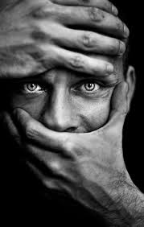
SISTEM KOMUNIKASI INTERPERSONAL
(KOMUNIKASI ANTAR PRIBADI)

Slide 47
KOMUNIKASI YANG TERJADI ANTARA DUA ORANG SECARA TATAP MUKA ATAU PUN MELALUI MEDIA.
[IMPORTANT POINT: PERSEPSI INTERPERSONAL]
PERSEPSI INTERPERSONAL BERBEDA DG PERSEPSI OBJEK. BEDANYA:

Slide 48
No | Persepsi Objek | Persepsi Interpersonal
1 2 3 4 | Stimuli diterima alat indera via benda2 fisik, mis, gelombang cahaya/ suara, temperatur Yang ditanggapi adalah sifat luar objek Objek tidak bereaksi ketika diamati Relatif tetap | Stimuli mungkin diterima via lambang2 verbal / grafis dari pihak ketiga, yg bisa mengurangi kecermatan persepsi Yang ditanggapi sifat luar dan dalam objek (tindakan dan motif) Objek akan bereaksi tergantung dari faktor personal dan karakteristik pengamat dan objek Manusia berubah-ubah

Slide 49
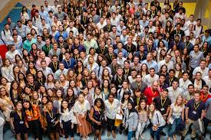
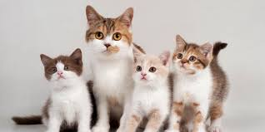

Slide 50
PENGARUH FAKTOR2 SITUASIONAL PADA PERSEPSI INTERPERSONAL
Deskripsi Verbal (mis, primacy effect, central organizing trait)
Petunjuk Proksemik (jarak, tata ruang) by Edward T Hall
Petunjuk Kinesik (gerakan tubuh)
Petunjuk Wajah (facial meaning sensitivy test) by Dale G Leathers
Petunjuk Paralinguistik
Petunjuk Artifaktual

Slide 51
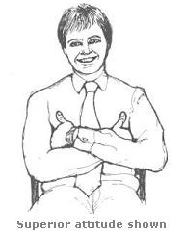
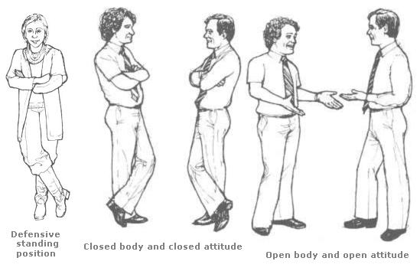
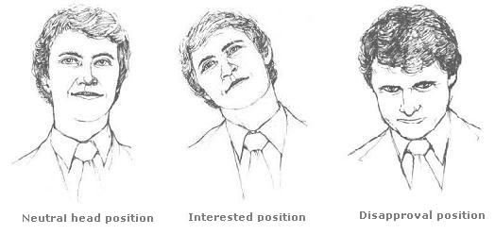
KINESIK
FACIAL SIGN
GESTURE
BODY POSTURE

Slide 52
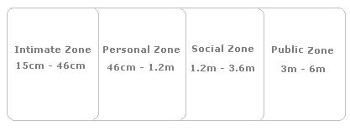
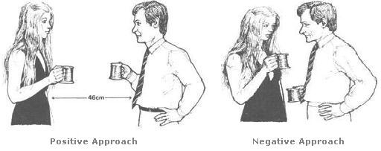
PROKSEMIK

Slide 53
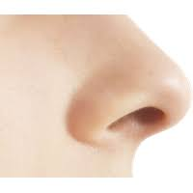
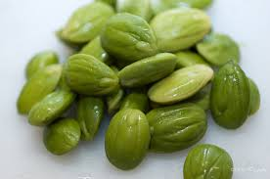
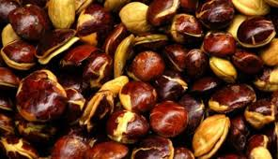
OLFAKSI

Slide 54
Pengaruh faktor personal pd persepsi interpersonal
Pengalaman (formal & informal)
Motivasi (proses konstruktif: motif biologis, ganjaran/hukuman dsb)
Kepribadian (proyeksi: ekternalisasi pengalaman subjektif scr tdk sadar. Leniency effect: penilaian + pd org lain)
orang yang otoriter cenderung tidak cermat dalam melakukan persepsi.
Notes:
Proyeksi: pertahanan ego
Contoh: melemparkan kesalahan kepada orang lain dsb. Perilaku kontradiktif

Slide 55
Proses pembentukan kesan.
Manusia secara sadar berupaya menampilkan dirinya sebaik mungkin dihadapan org lain (Erving Goffman menyebutnya self presentation)
Manusia membentuk kesan dirinya sendiri untuk mengesankan orang lain.
PBK adalah bagaimana proses persepsi interpersonal berlangsung.
PBK terdiri dari:
stereotyping: (primacy effect dan halo effect)
Implicit personality theory
Atribusi (atribusi kausalitas dan atribusi kejujuran)
Notes:
Halo effect: cenderung memberikan penilaian baik kepada orang yang kita senangi

Slide 56
Pengaruh persepsi interpersonal thd komunikasi interpersonal
Perilaku manusia ketika berkomunikasi interpersonal sangat bergantung pada persepsi interpersonal.
Namun, perlu diingat bahwa persepsi manusia bisa jadi tidak cermat, dan bs menyebabkan kegagalan komunikasi (comn failure)
Persepsi interpersonal kita jg berpengaruh terhadap perilaku komunikate.
Apabila org berperilaku sesuai perserpsi org lain thdp dirinya maka terjadi yg namanya self-fulfilling prophecy/ nubuat yg dibuat sendiri)

Slide 57

KONSEP DIRI

Slide 58
TEORI HURLOCK DAN TEORI SONG & HATTIE
“GABUNGAN DARI KEYAKINAN YANG DIMILIKI INDIVIDU TENTANG MEREKA SENDIRI YANG MELIPUTI KARAKTERISTIK FISIK, PSIKOLOGIS, SOSIAL, EMOSIONAL, ASPIRASI, PRESTASI”
CALHOUN & ACOCELLA
“GAMBARAN MENTAL TERHADAP DIRI SENDIRI YANG TERDIRI DARI PENGETAHUAN TENTANG DIRI, PENGHARAPAN BAGI DIRI, DAN PENILAIAN TERHADAP DIRI SENDIRI”

Slide 59
PANDANGAN, PERASAAN, DAN PENILAIAN DIRI SENDIRI (LOOKING-GLASS SELF)...
FAKTOR2 YG MEMENGARUHI KONSEP DIRI:
  ORANG LAIN (SIGNIFICANT OTHERS/ AFFECTIVE OTHERS)
  KELOMPOK RUJUKAN (REFERENCE GROUP)
NUBUAT YANG DIBUAT SENDIRI (SELF FULFILLING PROPHECY) → TENDENSI UNTUK BERPERILAKU SESUAI DENGAN KONSEP DIRI. “YOU DONT THINK WHAT YOU ARE, YOU ARE WHAT YOU THINK”
MEMBUKA DIRI (OPENNESS)
KEPERCAYAAN DIRI (SELF CONFIDENCE)
SELEKTIVITAS (TERPAAN SELEKTIF, PERSEPSI SELEKTIF, INGATAN SELEKTIF)

Slide 60
DIMENSI KONSEP DIRI
CITRA DIRI FISIK: PENAMPILAN, ARTEFAK
CITRA DIRI PSIKOLOGIS: KOGNISI, AFEKSI, EMOSI
KONSEP DIRI SOSIAL: PANDANGAN, PENILAIAN ATAS KEMAMPUAN DIRI DALAM MELAKUKAN KERJASAMA

Slide 61
CIRI KONSEP DIRI
MEMPUNYAI KEYAKINAN AKAN KEMAMPUAN DIRINYA DALAM MENJALANI KEHIDUPAN
BERTANGGUNG JAWAB ATAS PERBUATAN YG DILAKUKAN
MENYADARI DAN TIDAK MALU DENGAN KEADAAN DIRINYA
MEMILIKI OBYEKTIVITAS TERHADAP SETIAP PUJIAN ATAUPUN CELAAN
TIDAK MENGINGKARI ATAU MERASA BERSALAH ATAS DORONGAN-DORONGAN EMOSI YANG ADA PADA DIRINYA
CIRI POSITIF

Slide 62
PENGETAHUAN YANG TIDAK TEPAT TERHADAP DIRI SENDIRI
PENGHARAPAN YANG TIDAK REALISTIS
HARGA DIRI YANG RENDAH
CIRI NEGATIF

Slide 63


HOW DO YOU VALUE YOURSELF?

Slide 64
Gunanya memahami KONSEP DIRI sendiri
PERILAKU YANG SESUAI DENGAN APA YANG
DINILAINYA
MAMPU MENGHARGAI ORANG LAIN
MEMILIKI PENGETAHUAN UNTUK MENJADI LEBIH
BAIK

Slide 65
Johari window (Josepf Luft & Harry Ingham) → hubungan antara konsep diri & membuka diri
PUBLIK (DIKETAHUI ORANG LAIN)
PRIVAT (TIDAK DIKETAHUI ORANG LAIN)
DIRI YANG KITA KETAHUI | DIRI YANG TIDAK KITA KETAHUI
KITA KETAHUI | TIDAK KITA KETAHUI
TERBUKA (OPEN) | BUTA (BLIND)
TERSEMBUNYI | TIDAK DIKENAL (UNKNOWN)
Publik
Privat

Slide 66
Atraksi interpersonal dan faktor2 pengaruhnya
“Daya tarik, sikap, & perilaku positif seseorang dan kesukaan kita thd org lain”
Faktor personal yg berpengaruh:
kesamaan karakteristik personal
tekanan emosional (STRESS) → ketika cemas kita butuh kehadiran org lain
harga diri yg rendah. Org yang rendah diri cenderung cepat suka dengan org lain
isolasi sosial → org yg terisolasi cenderung menyukai kehadiran orang lain.
Teori konsistensi kognitif (Fritz Heider): manusia selalu berupaya mencapai konsistensi dalam sikap dan perilaku. “ kita cenderung menyukai orang, kita ingin mereka memilih sikap yang sama dengan kita, dan sebaliknya. Kita resah apabila orang yang kita sukai menyukai apa yang kita benci”

Slide 67
Faktor situasional yg berpengaruh thd atraksi interpersonal:
daya tarik fisik
ganjaran (reward)
familiarity
kedekatan (proximity)
kemampuan (competence) → tendensi menyukai org yang punya kemampuan lebih drpd kita

Slide 68
Pengaruh Atraksi Interpersonal thd KIP
Penafsiran pesan & penilaian
kita menafsirkan pesan berdasarkan hubungan personal/emosional dan cenderung memberikan penilaian positif apabila kita menyukai lawan bicara.
Efektivitas komunikasi
komunikasi semakin efektif kalau para komunikan saling menyukai dan senang dengan proses komunikasi yg terjadi

Slide 69
Hubungan Interpersonal (HI)
Dalam komunikasi yg penting bukan hanya isi (content) tapi juga hubungan (relationship)
Teori pertukaran sosial → HI sbg transaksi dagang. Orang scr sukarela masuk & tinggal dalam HI selama hub tsb ckp memuaskan ditinjau dari ganjaran, laba, biaya, tingkat perbandingan.

Slide 70
Model peranan → HI bagai panggung sandiwara. Individu memainkan peran sesuai skrip yg dibuat msy.
HI baik apabila individu bertindak sesuai harapan peranan, tuntutan peranan, punya keterampilan peranan, terhindar dr konflik dan kerancuan peranan.

Slide 71
Model permainan
Model interaksional
(baca buku psikom prof jalaluddin rakhmat)

Slide 72
Tahapan hub interpersonal
Pembentukan hubungan interpersonal (acquaintance process):
initial contact phase → reciprocal scanning → impression building phase → move on or cut off
Peneguhan hubungan interpersonal (dipengaruhi oleh faktor keakraban, kontrol, respon tepat, emosional tepat)
Respon konfirmasi dan respon diskonfirmasi
Pemutusan hubungan interpersonal
hubungan interpersonal bisa putus karena adanya konflik. 5 sumber konflik (Nye, 1973) (1) kompetisi, (2) dominasi, (3) kegagalan, (4) provokasi, (5) perbedaan nilai

Slide 73
Faktor yang menumbuhkan HIP dalam KIP
Percaya (trust)
-karakteristik dan maksud org lain (menerima, empati, kejujuran)
-hubungan kekuasaan
-sifat/ kualitas komunikasi
Sikap suportif
-sikap yg mereduksi sikap defensif (tidak menerima, tidak empati, tidak jujur)
-sikap defensif terjadi krn faktor personal (kecemasan, pengalaman dll) dan juga faktor situasional
Sikap terbuka

Slide 74
SISTEM KOMUNIKASI KELOMPOK

Slide 75
Klasifikasi kelompok
Kelompok primer vs sekunder
Ingroup vs outgroup
Kelompok keanggotaan vs kelompok rujukan
Kelompok deskriptif vs kelompok preskriptif

Slide 76
Pengaruh kelompok pd perilaku komunikasi
Perilaku Komunikasi kita dapat terbentuk oleh pengaruh atau reaksi kelompok.
Perubahan perilaku individu terjadi karena pengaruh sosial (social influence)
Konformitas (conformity): perubahan perilaku atau kepercayaan menuju norma klp sbg akibat tekanan klp.
Fasilitasi sosial
Polarisasi

Slide 77
Faktor2 yg memengaruhi keefektifan kelompok
Faktor situasional
-ukuran kelompok
-jaringan komunikasi
-kohesi kelompok
-kepemimpinan
Faktor personal (karakteristik anggota klp)
-kebutuhan interpersonal
-tindakan komunikasi
-peranan (peranan tugas klp; pemeliharaan klp; individual

Slide 78
Bentuk2 Komunikasi Kelompok
Deskriptif
-klp tugas (fisher)
-klp pertemuan (bennis & shepherd)
-klp penyadar (chesebro, cragan, McCullogh)

Slide 79
Preskriptif
-privat
-publik

Slide 80
Sistem Komunikasi Massa
Jenis komunikasi yang ditujukan kepada sejumlah khalayak yang tersebar, heterogen, & anonim melalui media massa sehingga pesan dapat diterima serentak dan sesaat.

Slide 81
Esensi kommass
Pengendalian arus informasi
Umpan balik/ feedback
Stimulasi alat indra
Proporsi unsur isi dan hubungan

Slide 82
Faktor2 yg mempengaruhi reaksi khalayak
Teori De Fleur & Ball-Rokeach → “pertemuan dengan media” → perspektif perbedaan individual, - kategori sosial, - hubungan sosial.
Pendekatan motivasional & uses dan gratification → (1) khalayak dianggap aktif (2) pemilihan media=pemuasan kebutuhan (3) persaingan antara medmass dg sumber lain u/ pemuasan kebutuhan (4) kepentingan dan motif anggota khalayk pd situasi tertentu (5) penelitian oritentasi khalayak didahulukan dari penilaian ttg arti kultural medmass

Slide 83
Efek komunikasi massa
Efek kehadiran media massa
Efek kognitif komunikasi massa
Efek afektif komunikasi massa
Efek konatif/behavioral komunikasi massa

Slide 84
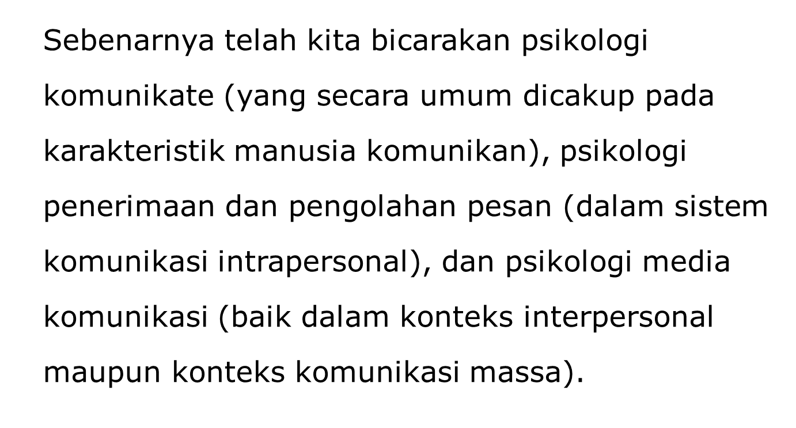
Psikologi komunikator dan psikologi pesan

Slide 85
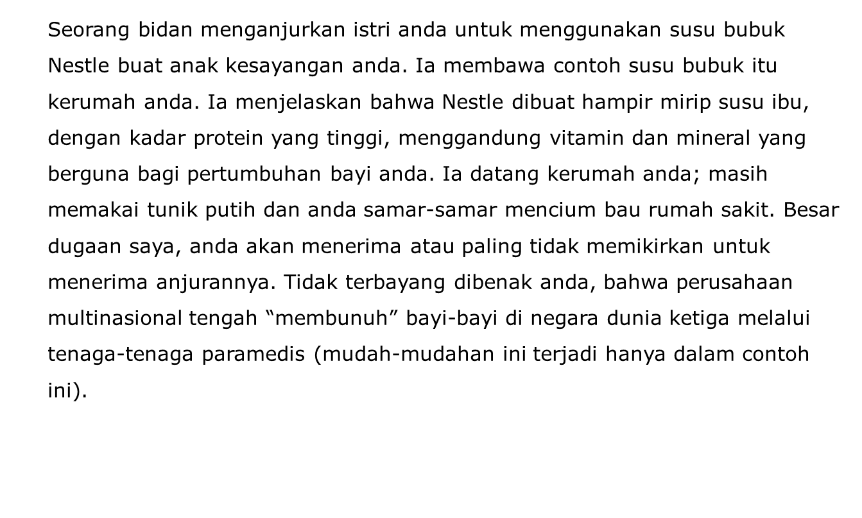
Psikologi Komunikator

Slide 86
contoh diatas menunjukan bahwa ketika komunikator berkomunikasi, yang terpengaruh bukan saja apa yang ia katakan, tetapi juga keadaan dia sendiri.
He doesn’t communicate what he says, he communicates what he is.
Ia tidak dapat menyuruh pendengar hanya memperhatikan apa yang ia katakan. Pendengar juga akan memperhatikan siapa yang mengatakan. Kadang-kadang siapa siapa lebih penting dari apa.

Slide 87
Aristoteles menyebut karakter komunikator ini sebagai ethos. Ethos terdiri atas pikiran baik, akhlak yang baik, dan maksud yang baik (good sense, good moral character, good will)
Aristoteles:
Persuasi tercapai karena karakteristik personal pembicara, yang ketika ia menyampaikan pembicaraannya kita menganggapnya dapat dipercaya.
Kita lebih penuh dan lebih cepat percaya pada orang-orang baik dari pada orang lain:
kebaikan personal yang diungkapkan pembicara berpengaruh terhadap kekuatan persuasinya

Slide 88
Dimensi Ethos
Kredibilitas: seperangkat persepsi komunikate tentang sifat-sifat komunikator
Atraksi: daya tarik yang dipunyai komunikator
Kekuasaan: kemampuan yang menimbulkan ketundukkan melalui kepemilikan sumber daya penting (critical resources)
Tiga dimensi di atas berpengaruh pada jenis hubungan sosial yang ditimbulkan.

Slide 89
Psikologi Pesan
Yang utama dari psikologi pesan adalah Bahasa.
Bahasa dapat digunakan untuk beragam tujuan.
Bahasa adalah alat yang dimiliki bersama untuk mengungkapkan gagasan (socially shared means for expressing ideas)
Dalam komunikasi, dikenal dua tipe bahasa: bahasa verbal dan nonverbal

Slide 90
Bahasa nonverbal
5 fungsi pesan nonverval:
(1) Repetisi – mengulang kembali gagasan yang sudah disajikan secara verbal.
(2) Substitusi – menggantikan lambang-lambang verbal.
(3) Kontradiksi – menolak pesan verbal atau memberikan makna yang lain terhadap pesan verbal.
(4) Komplemen – melengkapi dan memperkaya makna pesan nonverbal.
(5) Eksentuasi – menegaskan pesan verbal atau menggarisbawahinya.

Slide 91
SISTEM KOMUNIKASI MASA

Slide 92
KOMUNIKASI MASSA
Komunikasi massa dapat diartikan sebagai jenis komunikasi yang ditujukan kepada sejumlah khalayak yang tersebar, heterogen, anonim melalui media cetak atau elektronik sehingga pesan yang sama dapat diterima secara serentak dan sesaat.

Slide 93
Menurut Elizabeth-Noelle Neuman (1973:92), bila sistem komunikasi massa diperbandingkan dengan sistem komunikasi interpersonal, secara teknis kita dapat menunjukkan empat tanda pokok dari komunikasi massa , yaitu:
Bersifat tidak langsung, artinya harus melewati media teknis
Bersifat satu arah, artinya tidak ada interaksi antara peserta2 komunikasi
Bersifat terbuka, artinya ditujukan pada publik yang tidak terbatas dan anonim
Mempunyai publik yang secara geografis tersebar

Slide 94
Faktor2 yang mempengaruhi reaksi orang terhadap media massa, yaitu:
Organisasi personal psikologis individu seperti potensi biologis, sikap, nilai, kepercayaan, serta bidang pengalaman.
Kelompok2 sosial dimana individu menjadi anggota
Hubungan2 interpersonal pada proses penerimaan, pengelolaan, dan penyampaian informasi

Slide 95
Fungsi Media Massa
Menurut Weiss, fungsi media massa adalah untuk memenuhi kebutuhan akan fantasi dan informasi
Sedangkan menurut Harold Lasswell dan Charles Wright, fungsi media massa adalah sebagai berikut:
Surveillance (pengawasan lingkungan)
Corelation (hubungan sosial)
Hiburan dan transmisi kultural

Slide 96
Efek Kehadiran Media Massa
Menurut Steven H. Chaffee ada lima efek kehadiran media massa, yaitu:
Efek ekonomis
Efek sosial
Efek pada penjadwalan kegiatan
Efek pada penyaluran/ penghilangan perasaan tertentu
Efek pada perasaan orang terhadap media.

Slide 97
PSIKOLOGI KOMUNIKATOR DAN PSIKOLOGI PESAN

Slide 98
Psikologi Komunikator
Ketika komunikator berkomunikasi, yang berpengaruh bukan saja apa yang ia katakan, tetapi juga keadaan ia sendiri. Ia tidak dapat menyuruh pendengar hanya memperhatikan apa yang ia katakan, pendengar juga akan memperhatikan siapa yang mengatakan, kadang-kadang “siapa” lebih penting dari “apa”.
Aristoteles menyebut karakter komunikator ini sebagai ethos. Ethos terdiri dari pikiran baik, akhlak baik, dan maksud yang baik (good sense, good moral character and good will).
Hovland dan Weiss, menyebut ethos ini credibility yang terdiri dari dua unsur, yaitu Expertise (keahlian) dan trustworthiness (dapat dipercaya).

Slide 99
Dimensi-dimensi Ethos:
Kredibilitas, adalah seperangkat persepsi komunikate tentang sifat-sifat komunikator.
Atraksi (attactiveness), adalah situasi yang mempengaruhi daya tarik fisik, ganjaran, kesamaan, dan kemampuan.
Kekuasaan, adalah kemampuan menimbulkan ketundukan. Seperti kredibilitas dan atraksi, ketundukan timbul dari interaksi antara komunikator dan komunikate. Kekuasaan menyebabkan seorang komunikator dapat “memaksakan” kehendaknya pada orang lain, karena ia memiliki sumber daya yang sangat penting. Berdasarkan sumber daya yang ia dimilikinya, French dan Raven menyebutkan jenis-jenis kekuasaan yaitu :
a. Kekuasaan koersif d. kekuasaan rujukan
b. Kekuasaan keahlian e. Kekuasaan legal
c. kekuasaan informasional

Slide 100
Psikologi Pesan
Bahasa adalah pesan dalam bentuk kata-kata dan kalimat untuk kita sebut sebagai pesan linguistik. Manusia mengucap kata kalimat dengan cara tertentu. Setiap cara berkata memberi maksud tersendiri yang disebut pesan paralinguistik. Tetapi manusia juga menyampaikan pesan dengan cara lain, atau isyarat yang disebut pesan ekstralinguistik.
Pesan paralinguistik dan ekstralinguistik disebut juga pesan nonverbal.
1. Pesan linguistik
Definisi fungsional bahasa diartikan sebagai alat yang dimiliki bersama untuk mengungkapkan gagasan.
Definisi formal menyatakan bahasa sebagai semua kalimat yang terbayangkan, yang dapat dibuat menurut peraturan dan tata bahasa. Setiap bahasa mempunyai peraturan bagaimana kata-kata harus disusun dan dirangkai supaya dapat memberikan arti.
Tata bahasa memiliki 3 unsur : ponologi, sintaksis, dan semantik.

Slide 101
Psikolinguistik adalah psikolog mempelajari bagaimana maksud komunikator diubah menjadi pesan lambang yang diterima secara kultural dan bagaimana signal-signal ini diubah menjadi penafsiran komunikate (Osgood dan Sebeok, 1967:201).
Dalam hubungannya dengan komunikasi teori nativisme dan teori belajar memberikan dasar bagi kita dalam menanamkan kemampuan menyusun kesan linguistik dan konsep baru dalam komunikasi.
Menurut teori teori principle linguistik relativity, bahasa menyebabkan kita memandang realitas sosial dengan cara tertentu. Secara singkat teori ini menyimpulkan bahwa pandangan kita terhadap dunia dibentuk oleh bahasa, dan karena bahasa berbeda, pandangan kita terhadap dunia pun berbeda pula.

Slide 102
Kata-kata tidak bermakna ; Orang lain memberi makna pada kata-kata tersebut.
Konsep makna telah menarik perhatian komunikasi, psikologi, sosiologi, antropologi, dan limguistik.
Kita sering melihat makna secara psikologis. Dalam tilikan psikologi, makna tidak terletak pada kata-kata, tetapi pada pikiran orang, pada persepsinya. Makna terbentuk karena pengalaman individu. Makna diperoleh karena asosiasi antara stimuli asal dengan stimuli yang terkondisikan.
Kesamaan makna karena kesamaan pengalaman masa lalu atau persamaan struktur kognitif disebut isomorfisme. Isomorfisme terjadi bila komunikan berasal dari budaya yang sama, status sosial, pendidikan, deologi, pengalaman yang sama. Pada kenyataannya tidak ada isomorfisme total, selalu tersisa ada makna perorangan.

Slide 103
Ketika kita berkomunikasi, kita menerjemahkan gagasan kita kedalam lambang verbal atau nonverbal. Proses ini disebut penyandian (encoding).
Bahasa adalah alat penyandian, tetapi alat yang tidak baik, kata pengikut general semantics.
General semantics menunjukkan karakteristik bahasa yang mempersulit, ia menguraikan kesalahan penggunaan bahasa.
Empat nasehat dari general semantics, dua perintah dan dua larangan.
berhati-hati dengan abstraksi
Berhati-hati dengan dimensi waktu
Jangan mengacaukan kata dengan rujukannya
Jangan mengacaukan pengamatan dengan kesimpulan

Slide 104
2. Pesan Nonverbal
fungsi pesan nonverbal, menurut Mark L. Knapp:
Repetisi, mengulang kembali gagasan yang sudah disajikan secara verbal.
Substitusi, menggantikan lambang-lambang verbal.
Kontradiksi, menolak pesan verbal.
Komplemen, melengkapi makna pesan nonverbal.
Absentuasi, menegaskan pesan verbal atau menggaris bawahi
Alasan mengapa pesan nonverbal sangat penting. Menurut Dale G. Leaders (1976) :
Faktor-faktor nonverbal sangat menentukan makna dalam komunikasi interpersonal
Perasaan dan emosi lebih cermat disampaikan lewat pesan nonverbal, ketimbang pesan verbal
Pesan nonverbal menyampaikan makna
Pesan nonverbal mempunyai fungsi metakomunikatif untuk mencapai komunikasi yang berkualitas tinggi
Pesan nonverbal merupakan cara komunikasi yang efektif
Pesan nonverbal merupakan sarana sugesti yang paling tepat

Slide 105
Klasifikasi pesan nonverbal
1. Pesan Kinesik, menggunakan gerakan tubuh yang terdiri dari 3 komponen utama:
a. pesan pasial, adalah pesan yang menggunakan air muka untuk menyampaikan makna tertentu.
b. pesan gestural, adalah gerakan sebagian anggota badan seperti mata dan tangan untuk mengkomunikasikan berbagai makna.
c. pesan postural, adalah pesan yang berkenaan dengan seluruh anggota badan.
2. Pesan Proksemik, pesan yang disampaikan melalui pengaturan jarak dan ruang.
3. Pesan Artifaktual, diungkapkan melalui penampilan, tubuh pakaian, dan kosmetik.
4. Pesan Paralinguistik, adalah pesan nonverbal yang berhubungan dengan cara mengucapkan pesan verbal. Pesan ini terdiri atas nada, kualitas suara, volume, kecepatan dan ritme.

Slide 106
3. Organisasi, Struktur dan Imbauan Pesan
Organisasi pesan, adalah pembagian atau rangkaian penyusunan pesan untuk disampaikan dan supaya diterima oleh orang banyak. Langkah-langkah penyusunan pesan:
a. Attention (perhatian)
b. Need (kebutuhan)
c. satisfaction (pemuasan)
d. Visualisation (visualisasi)
e. Action (tindakan)
Struktur pesan, adalah penyampaian informasi dihadapan khalayak dengan menentukan argumentasi agar pesan dipahami oleh penerima.

Slide 107
Imbauan pesan, adalah melaksanakan gagasan kita melalui gerakan atau dorongan perilaku komunikate agar mempengaruhi orang lain. Macam-macam imbauan:
a. Imbauan rasional
b. Imbauan emosional
c. imbauan takut
d. imbauan ganjaran
e. Imbauan multivasional

Slide 108
Referensi
Atkinson, Rita.L.; Atkinson, Richard C.; Smith, Edward E.; Bem, Daryl J. Pengantar Psikologi. Edisi ke-11, jilid 2. Alih Bahasa: Dr. Widjaja Kusuma. Batam : Interaksara
Baran, Stanley J. dan Davis, Dennis, K. 2010. Teori Komunikasi massa, Dasar Pergolakan, dan Massa Depan. Jakarta: Salemba Humanika
Effendy, Onong Uchjana. 2009. Ilmu Komunikasi Teori dan Praktek. Bandung: PT Remaja Rosdakarya
Deddy Mulyana. (2005). Ilmu Komunikasi: Suatu Pengantar. Bandung: PT. Remaja Rosdakarya.
L.Tubbs, Stewart & Moss, Sylvia. 2008. Human Communication : Prinsip-prinsip Dasar. Bandung: PT. Remaja Rosdakarya
Rakhmat, Jalaludin. 2013. Psikologi Komunikasi. Bandung: PT. Remaja Rosda Karya
Vardiansyah, Dani.(2004).Pengantar Ilmu Komunikasi:Penerbit Ghalia Indonesia
West, Richard & Turner, Lynn H. 2010. Pengantar Teori Komunikasi “Introducing Communication Theory : Analysis and Application”. Jakarta: Salemba Humanika.

Slide 109
THANK YOU
DISCLAIMER: KONTEN AKAN TERUS DIPERBAHARUI SEIRING PROSES PERKULIAHAN

